Slide 1
STATISTIKA
Mean,Median, dan Modus untuk data tunggal

Slide 2
Tujuan pembelajaran
Setelah mempelajari materi ini kita dapat menentukan :
1. Mean ( rataan hitung ) dari data tunggal
2. Median dari data tunggal
3. Modus dari data tunggal

Slide 3
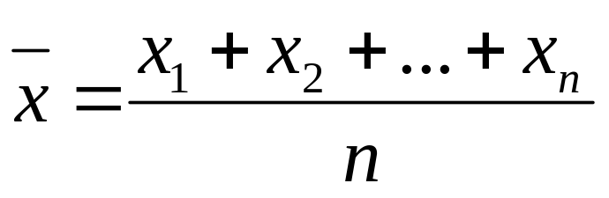
a. Mean
Mean dari suatu data adalah jumlah semua nilai / data dibagi dengan banyaknya data. Dinotasikan dengan
mean disebut juga rataan hitung.
Suatu data kuantitatif terdiri atas data x₁,x₂,….,x_{n}, mean data tersebut ditulis sbb :

Slide 4
b.Median
Median adalah suatu nilai yang menbagi data yang telah diurutkan dari terkecil ke terbesar menjadi dua bagian yang sama banyak.suatu data yang telah diurutkan ditulis sebagai x₁,x₂,….,x_{n}, nilai median dirumuskan sbb :
untuk data ganjil : median adalah data yang berada ditengah-tengah.
untuk data genap : median adalah rataan dari dua data yang berada ditengah.

Slide 5
c.Modus
Modus adalah data yang nilainya paling sering muncul atau data yang frekuensinya paling banyak.

Slide 6
Contoh :
Diketahui data nilai matematika 7 siswa sbb: 7,7,5,6,7.6,5.
Tentukan:
Mean
Median
Modus

Slide 7
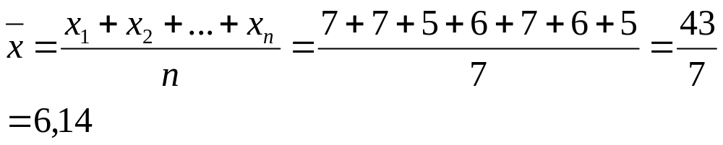
Penyelesaiannya:
Mean:
Median: 5 5 6 6 7 7 7
Jadi median dari nilai di atas adalah 6
c) Modusnya adalah 7
Inilah Median

Slide 8
Soal latihan :
Tentukan Mean, Median dan Modus dari data berikut :
8,9,11,7,5,6,4,9,9
6,5,4,9,5,5,7,8
Selamat mengerjakan

